Slide 1




DIGITAL ZONE
Aplikasi E-Commerce Elektronik Berbasis Web
Imanuel Melandri Manik (202410715013)

Slide 2

LATAR BELAKANG
Perkembangan teknologi informasi mendorong masyarakat untuk melakukan transaksi secara online. Namun, masih banyak marketplace umum yang belum menyediakan fitur garansi produk elektronik secara terintegrasi.
Digital Zone dikembangkan sebagai aplikasi e-commerce berbasis web yang memudahkan proses jual beli produk elektronik sekaligus menyediakan sistem garansi, pengelolaan transaksi, serta manajemen pengguna berdasarkan role.
Masalah yang Diselesaikan
Proses jual beli elektronik masih dilakukan secara manual.
Sulit melakukan pengelolaan produk bagi penjual.
Belum adanya sistem garansi yang terintegrasi.
Monitoring transaksi belum terpusat.
Admin membutuhkan dashboard untuk mengelola seluruh sistem.

Slide 3

TUJUAN & MANFAAT
Tujuan
Manfaat
Membuat aplikasi e-commerce berbasis web.
Menerapkan konsep CRUD.
Menerapkan sistem multirole.
Mengimplementasikan keamanan dasar aplikasi web.
Mengelola transaksi pembelian secara online.
Pembeli
Mudah membeli produk elektronik.
Dapat melakukan review produk.
Melihat status pesanan.
Penjual
Mengelola produk.
Mengelola pesanan.
Melihat dashboard penjualan.
Admin
Mengelola seluruh sistem.
Verifikasi seller.
Verifikasi pembayaran.

Slide 4
FITUR UTAMA
Role User
Buyer
Register & Login
Cari Produk
Filter Produk
Cart
Checkout
Upload Bukti Pembayaran
Review Produk
Tracking Pesanan
Seller
Dashboard
CRUD Produk
Kelola Pesanan
Update Status Pengiriman
Admin
Dashboard
Manage User
Verifikasi Seller
Manage Produk
Manage Pesanan
System Settings

Slide 5
CLIENT LAYER
👤Buyer
👨‍💼 Seller
👨‍💻 Admin
🌐Browser
HTTP Request
APPLICATION LAYER
Laragon
PHP Native
Bootstrap 5
MVC
JavaScript
AJAX
ARSITEKTUR SISTEM
SQL Query
DATABASE LAYER
MySQL
electrshop_db
11 Tables

Slide 6
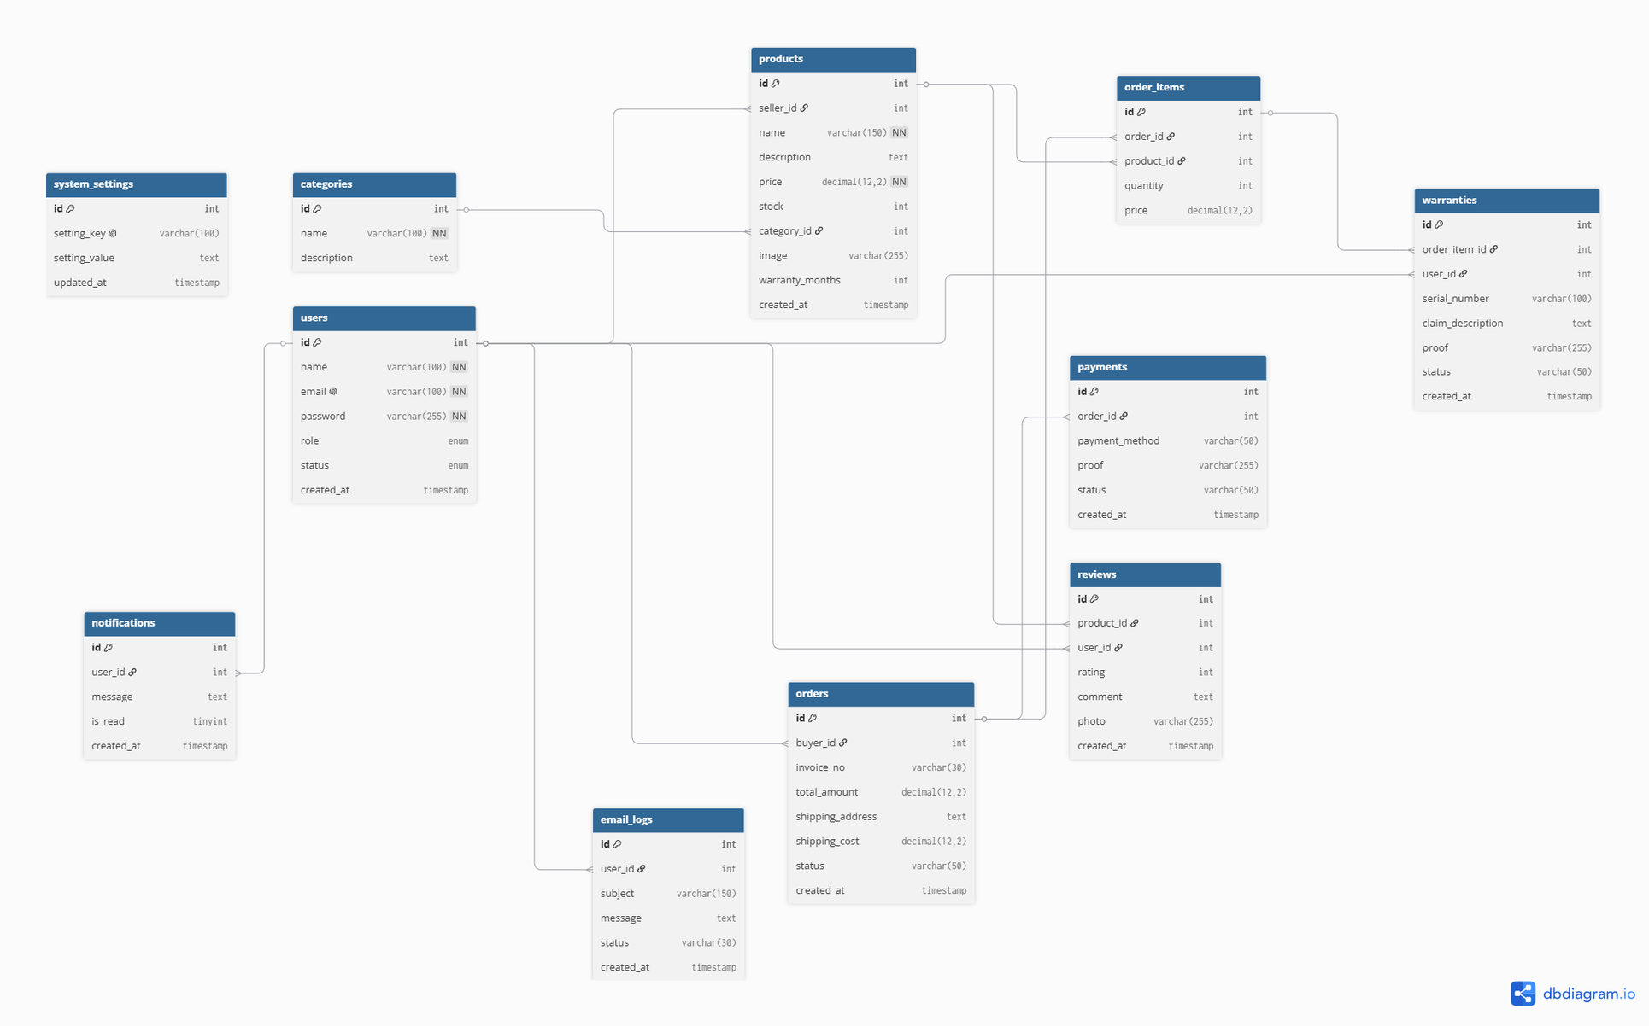
DATABASE SCHEMA

Slide 7
TEKNOLOGI
Frontend
HTML5
CSS3
Bootstrap 5
JavaScript
AJAX
Backend
PHP Native 8.x
Database
MySQL
Web Server
Laragon
Editor
Visual Studio Code
Database Management
HeidiSQL

Slide 8
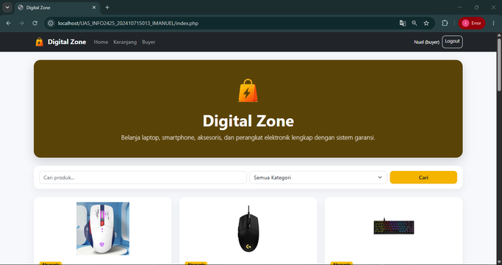
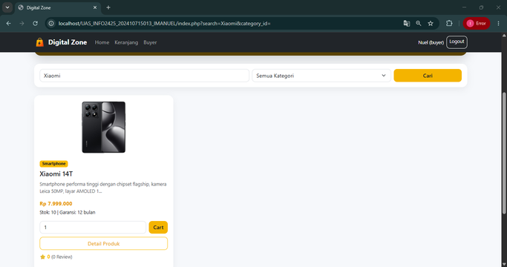
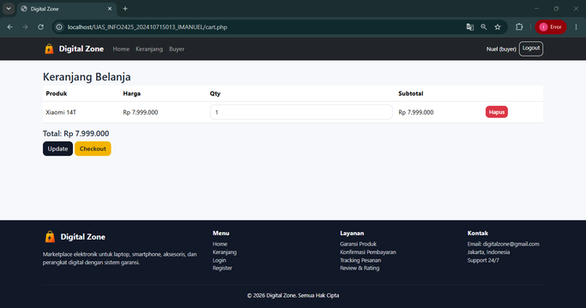
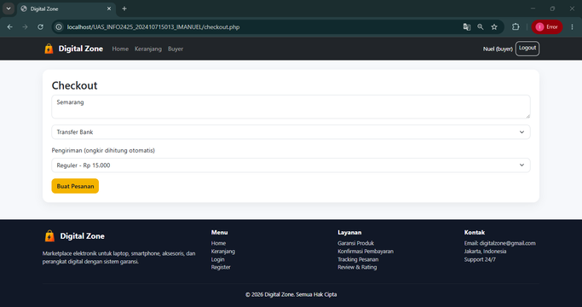
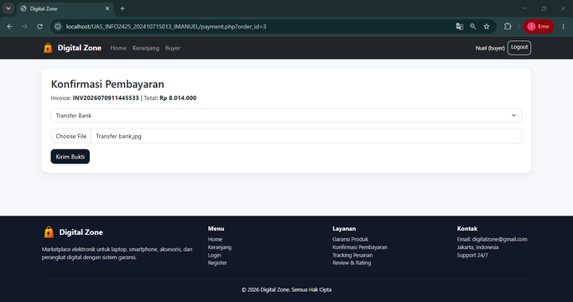
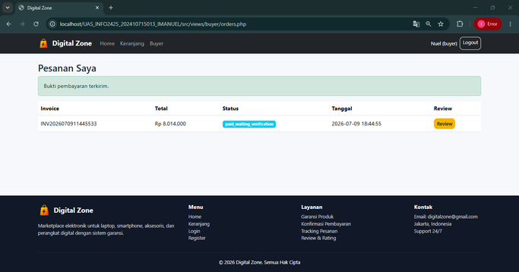
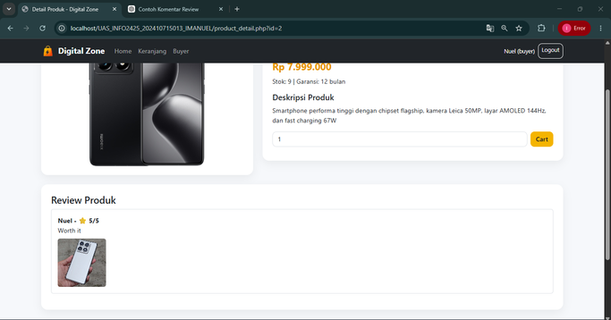
DEMO PEMBELI
Home
2. Search Produk
3. Cart
4. Checkout
5. Upload Bukti Pembayaran
6. Tracking Pesanan
7. Review Produk

Slide 9
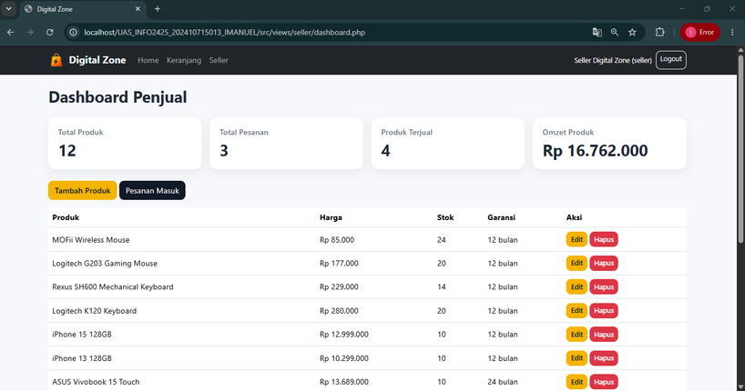
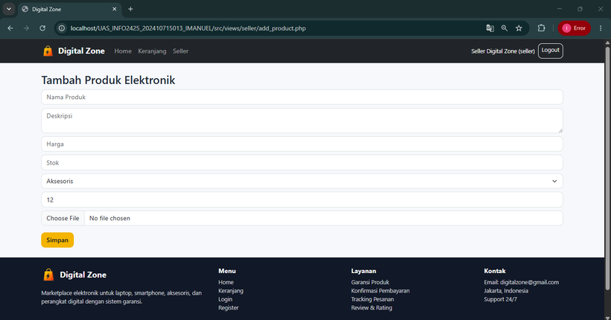
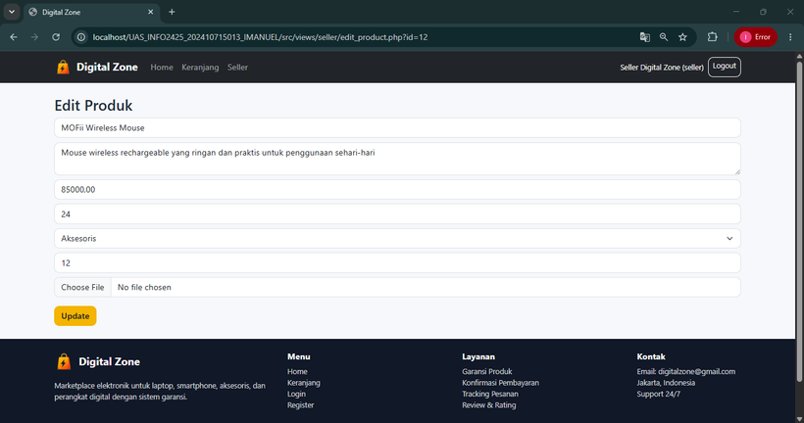
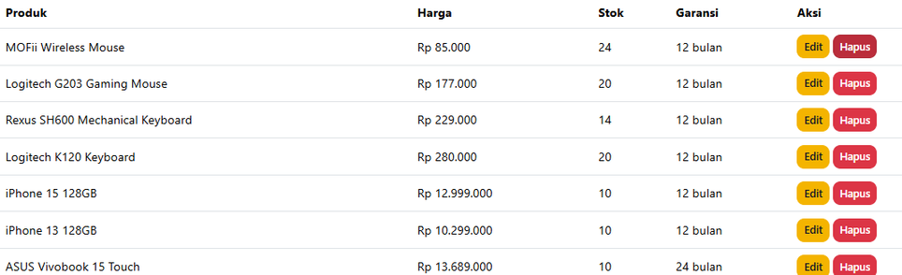
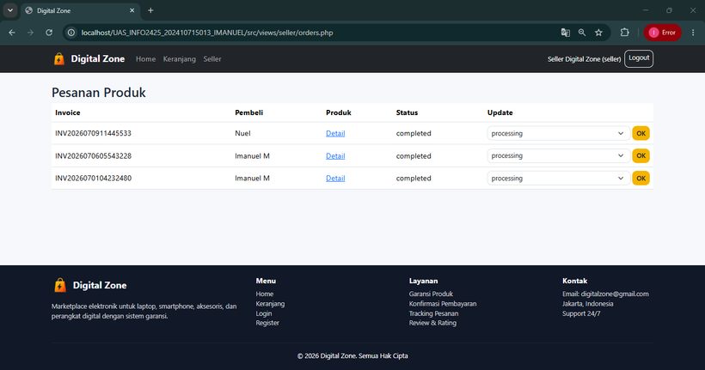
DEMO PENJUAL
1. Dashboard Seller
2. Tambah Produk
3. Edit Produk
4. Hapus Produk
5. Kelola Pesanan

Slide 10
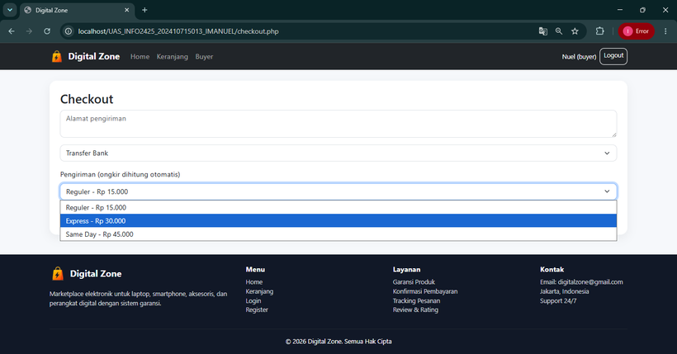
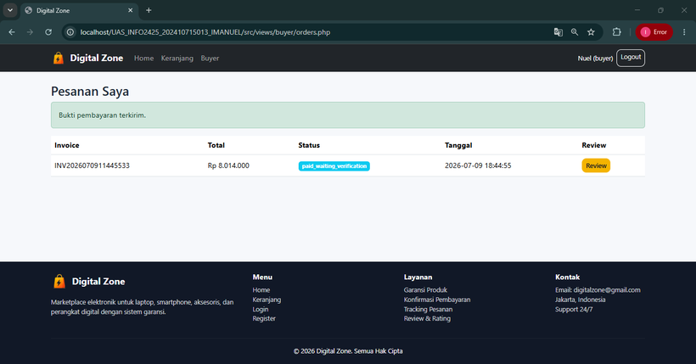
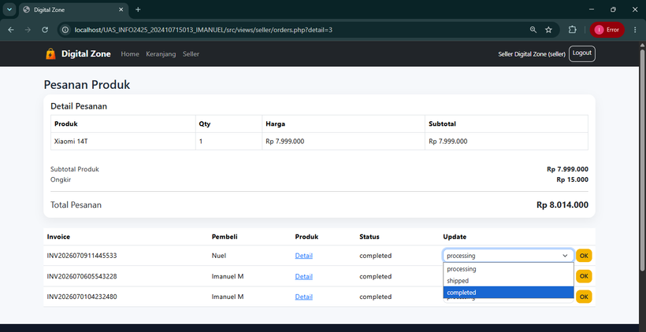
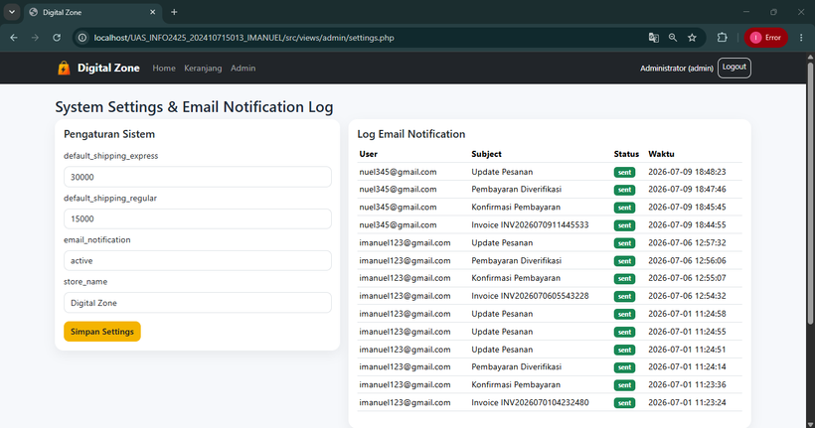
DEMO SYSTEM AUTOMATION
Perhitungan ongkir
2. Generate Invoice
3. Update Status Pesanan
4. Email Log

Slide 11
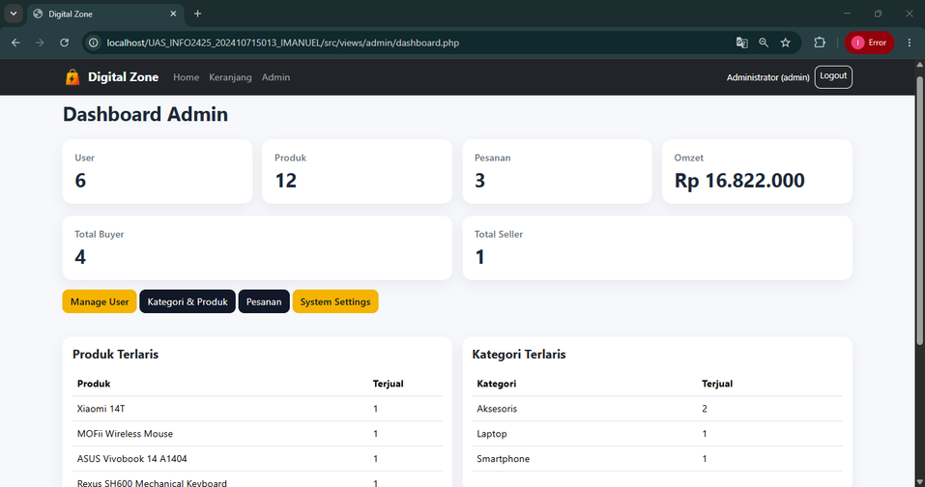
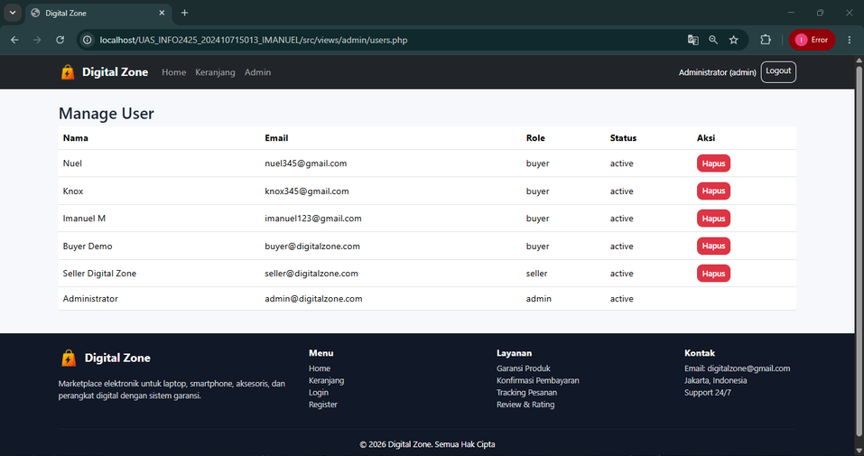

DEMO ADMIN
1. Dashboard Admin
2. Manage User
3. System Settings

Slide 12
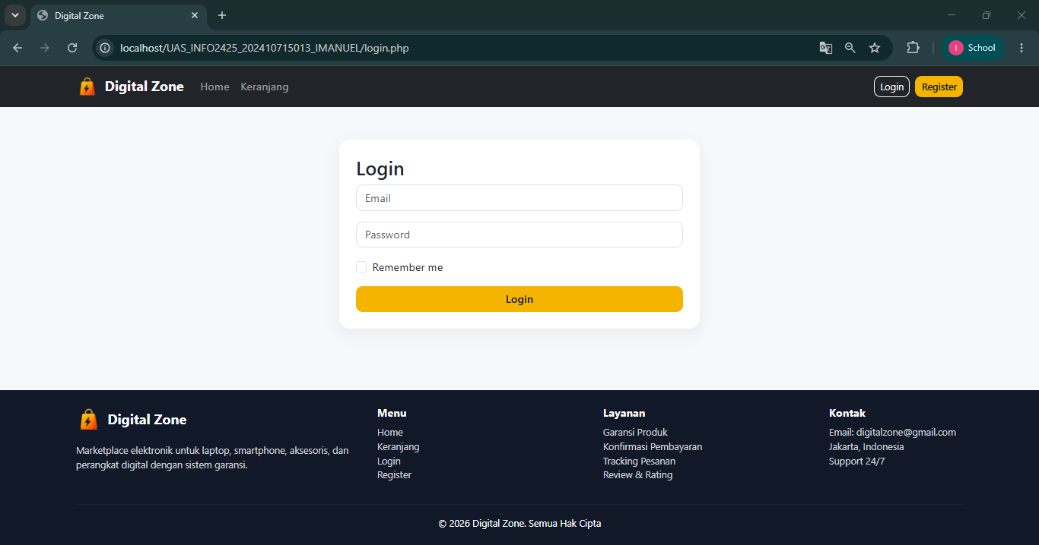
SECURITY FEATURES
Digital Zone telah menerapkan:
Password Hashing (bcrypt)
SQL Injection Prevention
XSS Prevention
Session Management
Role Authorization
Upload Validation

Slide 13
TESTING
Functional Testing
Login
Register
CRUD Produk
Checkout
Review
Dashboard
Pembayaran
Security Testing
SQL Injection
Password Hash
Session
Authorization

Slide 14
KENDALA & SOLUSI
Kendala
Konfigurasi AJAX Cart
Upload Bukti Pembayaran
Session Multi Role
Relasi Database
Tampilan Responsive
Review Produk Multi Item
Solusi
Menggunakan Controller terpisah.
Memperbaiki validasi upload.
Menggunakan helper Session.
Memanfaatkan Foreign Key.
Menyesuaikan Bootstrap 5.

Slide 15
KESIMPULAN
Digital Zone berhasil dikembangkan sebagai aplikasi e-commerce elektronik berbasis web menggunakan PHP Native dan MySQL.
Fitur utama seperti:
Multi Role
CRUD Produk
Checkout
Pembayaran
Dashboard
Review
Sistem Garansi

Slide 16
THANK YOU

